Slide 1

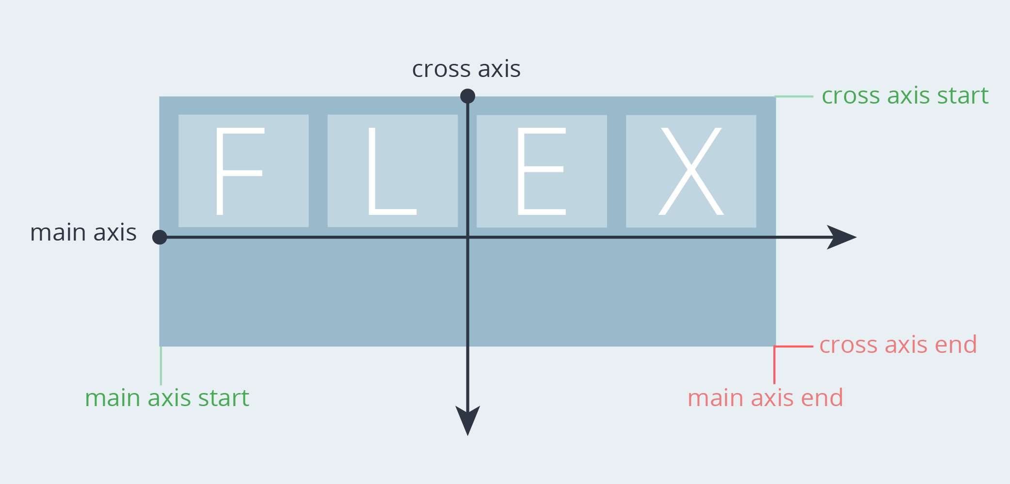
FLEX

Slide 2

Вступление
На протяжении долгого времени использовали таблицы, float-элементы, inline-block и другие CSS свойства, чтобы придать блокам нужное расположение. Простые вещи, как вертикальное центрирование, осуществлялись достаточно сложно. Создание же макета на основе жидких сеток вообще считается верхом профессионализма, вот почему широкое распространение получили CSS-фреймворки на основе сеток.
Решение всех этих проблем является Flexbox!

Slide 3
Что такое flexbox и его преимущества
Flexbox призвана кардинально изменить ситуацию в лучшую сторону при решении огромного количества задач. Flexbox позволяет контролировать размер, порядок и выравнивание элементов по нескольким осям, распределение свободного места между элементами и многое другое.
Все блоки очень легко делаются “резиновым”, что уже следует из названия “flex”. Элементы могут сжиматься и растягиваться по заданным правилам, занимая нужное пространство.
Выравнивание по вертикали и горизонтали, базовой линии текста работает шикарно.

Slide 4
Расположение элементов в html не имеет решающего значения. Его можно поменять в CSS. Это особенно важно для некоторых аспектов responsive верстки.
Элементы могут автоматически выстраиваться в несколько строк/столбцов, занимая все предоставленное место.
Множество языков в мире используют написание справа налево rtl (right-to-left), в отличии от привычного нам ltr (left-to-right). Flexbox адаптирован для этого. В нем есть понятие начала и конца, а не права и лева. Т.е. в браузерах с локалью rtl все элементы будут автоматически расположены в реверсном порядке.

Slide 5
Синтаксис CSS Flex очень прост и осваивается быстро.
Все эти чудеса верстки возможны только в последних версиях браузеров, потому не всегда можно будет применять флекс в работе!
Поддержка браузерами последней спецификации flexbox:
Chrome 29+
Firefox 28+
Internet Explorer 11+
Opera 17+
Safari 6.1+ (с префиксом -webkit-)

Slide 6
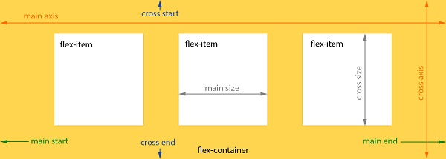
Flex-макет. Главная и поперечная ось
Flex-макет состоит из родительского контейнера, указанного как flex-container, и его дочерних элементов, которые называются flex-items

Slide 7
main-axis - главная ось, вдоль которой располагаются flex-элементы. Обратите внимание, она необязательно должна быть горизонтальной, всё зависит от свойства justify-content(см. ниже).
main-start main-end - flex-элементы размещаются в контейнере от позиции main-start до позиции main-end.
main size - ширина или высота flex-элемента в зависимости от выбранной основной величины. Основная величина может быть либо шириной, либо высотой элемента.
cross axis - поперечная ось, перпендикулярная к главной. Её направление зависит от направления главной оси.

Slide 8
cross-start | cross-end - flex-строки заполняются элементами и размещаются в контейнере от позиции cross-start и до позиции cross-end.
cross size - ширина или высота flex-элемента в зависимости от выбранной размерности равняется этой величине. Это свойство совпадает с width или height элемента в зависимости от выбранной размерности

Slide 9
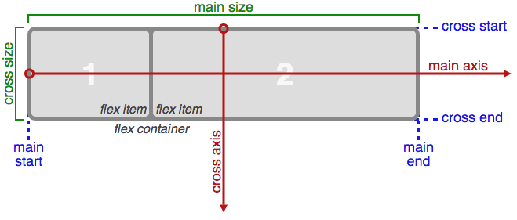

Slide 10
Flex-layout
Если обычный layout основывается на направлениях потоков блочных и инлайн-элементов, то flex-layout основывается на осях
Главной осью flex-контейнера является направление, в соответствии с которым располагаются все его дочерние элементы. А перпендикулярная ей ось – называется поперечной
Главная ось по умолчанию будет слева направо. Поперечная – сверху вниз. Направление главной оси можно задавать, используя базовое css свойство flex-direction. Поэтому в основном элементы будут распределяться либо вдоль главной оси , либо вдоль поперечной оси

Slide 11
Основные свойства flex-контейнера
Так же следует иметь в виду, что при использовании Flexbox для внутренних блоков не работают float, clear и vertical-align, а так же свойства, задающие колонки в тексте.
Display: flex
Чтобы использовать макет flexbox нужно просто установить свойство display для родительского HTML-элемента:
display: flex; отображает контейнер как блочный элемент
Теперь подготовим наше место для экспериментов !

Slide 12
<body>
<div class="flex-container">
<div class="flex-item">1 Curabitur ac vestibulum mi</div>
<div class="flex-item">2 In viverra dapibus </div>
<div class="flex-item">3 Fusce tincidunt diam et </div>
<div class="flex-item">4 Nulla in dui vel est </div>
<div class="flex-item">5 at diam in lobortis </div>
</div>
</body>

Slide 13
body {
padding: 20px;
background: white;
}
.flex-container {
padding: 10px;
background: gold;
border-radius: 10px;
}
.flex-item {
margin: 10px;
padding: 5px;
background: tomato;
border-radius: 5px;
border: 1px solid #FFF;
}

Slide 14
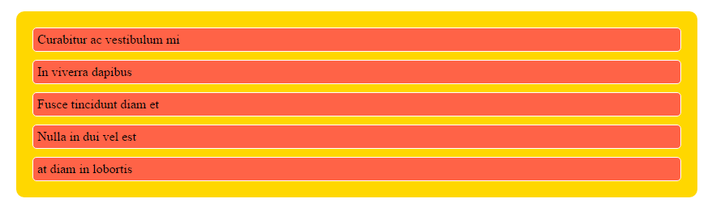

Slide 15
После того как мы укажим display:flex; родителю каждый дочерний элемент автоматически становится flex-элементом, выстраиваясь в ряд (вдоль главной оси) колонками одинаковой высоты, равной высоте блока-контейнера. При этом блочные и строчные дочерние элементы ведут себя одинаково, т.е. ширина блоков равна ширине их содержимого с учетом внутренних полей и рамок элемента.

Slide 16
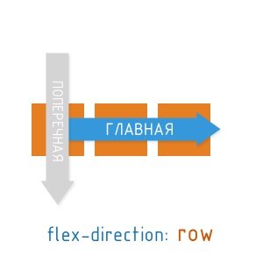
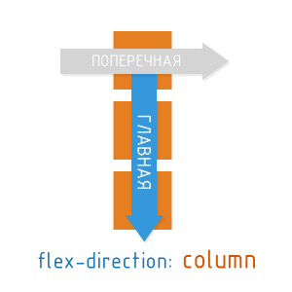
Flex-direction
Направление раскладки блоков управляется свойством flex-direction. Блоки могут быть установлены в двух основных направлениях, как строки по горизонтали или как колонки по вертикали.

Slide 17

Доступные значения flex-direction:
flex-direction:row; (значение по умолчанию) : слева направо (в rtl справа налево)

Slide 18

flex-direction: row-reverse;справа налево (в rtl слева направо)

Slide 19
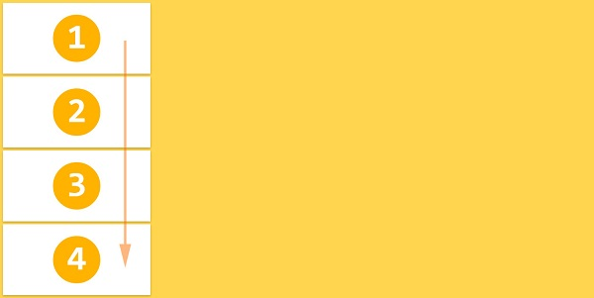
flex-direction: column; сверху вниз

Slide 20
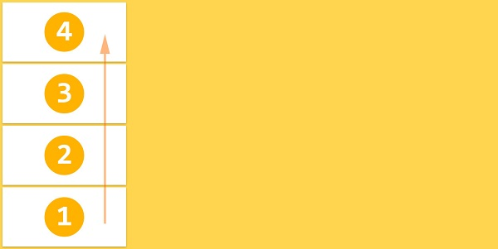
flex-direction: column-reverse; снизу вверх

Slide 21
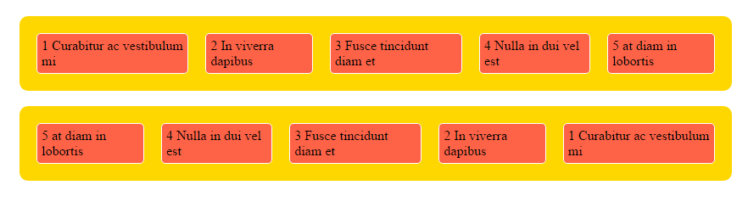
Для сравнения свойств добавим css
.flex-container { display: flex; flex-direction: row; width:40%; }
.row-reverse { flex-direction: row-reverse; }

Slide 22
Теперь заменим родителям (flex-container) . свойства и для второго родителя заменим класс на column-reverse
flex-container {
display: flex;
flex-direction: column;
}
.column-reverse {
flex-direction: column-reverse;
}

Slide 23
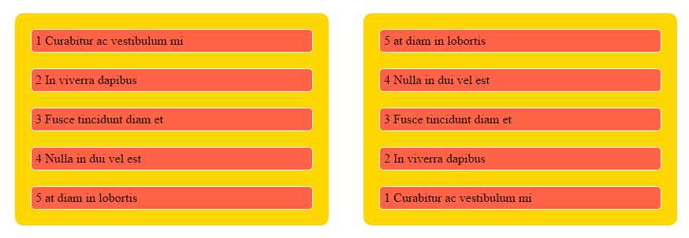

Slide 24
Flex-wrap
В одной строке может быть много блоков. Переносятся они или нет определяет свойство flex-wrap.
flex-wrap: nowrap; (по умолчанию) элементы располагаются в одну строку, по-умолчанию они сжимаются, чтобы занять всю ширину flex-контейнера
flex-wrap:wrap; Flex-элементы располагаются в несколько строк, если это необходимо, слева-направо и свехру-вниз.
flex-wrap: wrap-reverse; Flex-элементы располагаются в несколько строк, если это необходимо, слева-направо и снизу-вверх.

Slide 25
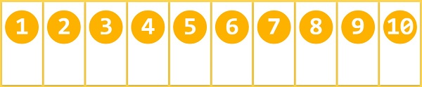
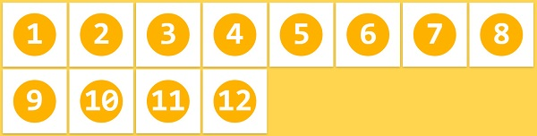
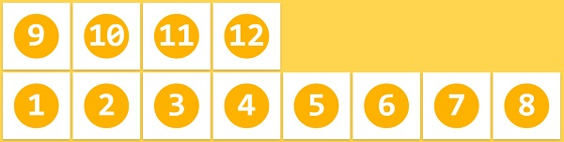

Slide 26
Снова заменим родителям (flex-container) свойства
.flex-container {display: flex; flex-wrap: nowrap;}
.wrap { flex-wrap: wrap;}
.wrap-reverse { flex-wrap: wrap-reverse;}
.flex-container { display: flex; flex-wrap: nowrap; }
.wrap { flex-wrap: wrap; }
.wrap-reverse { flex-wrap: wrap-reverse; }

Slide 27
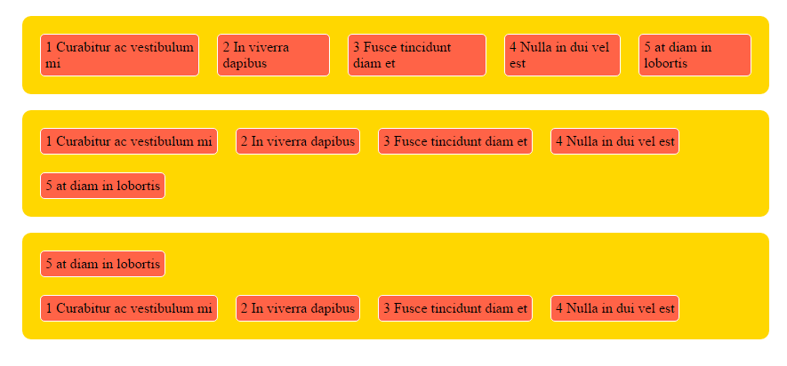
В результате мы получим вот такое поведение блоков

Slide 28
Flex-flow.
Для короткой записи свойств flex-direction и flex-wrap существует свойство: flex-flow.
Возможные значения: можно задавать оба свойства или только какое-то одно.
flex-flow: column;
flex-flow: wrap-reverse;
flex-flow: column-reverse wrap;
flex-flow: row-reverse wrap-reverse
пример row-reverse wrap-reverse

Slide 29
Justify
Для выравнивания элементов по осям внутри контейнера есть несколько свойств:
justify-content, align-items и align-self.
justify-content и align-items применяются к родительскому контейнеру, align-self — к дочерним.
justify-content
justify-content отвечает за выравнивание по главной оси (напоминаю , при этом неважно какая ваша ось главная по горизонтали или по вертикали ! все зависит от ваших задач-)

Slide 30
justify-content: flex-start; элементы выравниваются от начала главной оси (значение по умолчанию);
justify-content: flex-end; элементы выравниваются от конца главной оси;
Justify-content: center; элементы выравниваются по центру главной оси;
justify-content: space-between; элементы выравниваются по главной оси, распределяя свободное место между собой;
justify-content: space-around; элементы выравниваются по главной оси, распределяя свободное место вокруг себя.

Slide 31




Slide 32
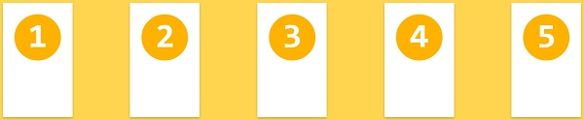
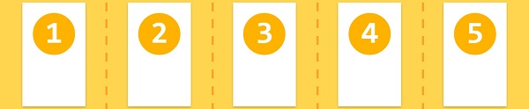

Slide 33
.flex-container { display: flex; justify-content: flex-start; }
.flex-end { justify-content: flex-end; }
.center { display: flex; justify-content: center; }
.space-between { justify-content: space-between; }
.space-around { justify-content: space-around; }
В итоге мы получим вот такие результаты : justify-content: flex-start; justify-content: flex-end; justify-content: center; justify-content: space-between; justify-content:space-around

Slide 34
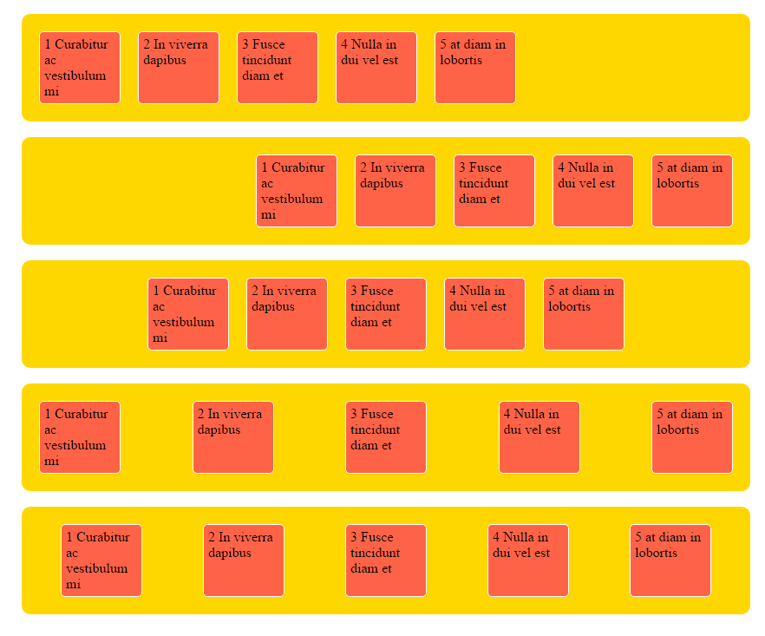

Slide 35
Align-items
Flex-элементы могут быть выравнены по поперечной оси так же как justify-content, но в перпендикулярном направлении.
align-items: stretch; (значение по умолчанию)Flex-элементы заполняют всю высоту (или ширину) поперечной оси flex-контейнера.
align-items: flex-start; Flex-элементы располагаются в начале поперечной оси flex-контейнера
align-items: flex-end; Flex-элементы располагаются в конце поперечной оси flex-контейнера.
align-items: center; Flex-элементы располагаются в центре поперечной оси flex-контейнера.

Slide 36



Slide 37



Slide 38
На практике мы опять же добавляем соответственные классы и свойства на родителей
.stretch { align-items: stretch; }
.center { align-items: center; }
.align-start { align-items: flex-start; }
.align-end { justify-content: flex-end; }

Slide 39
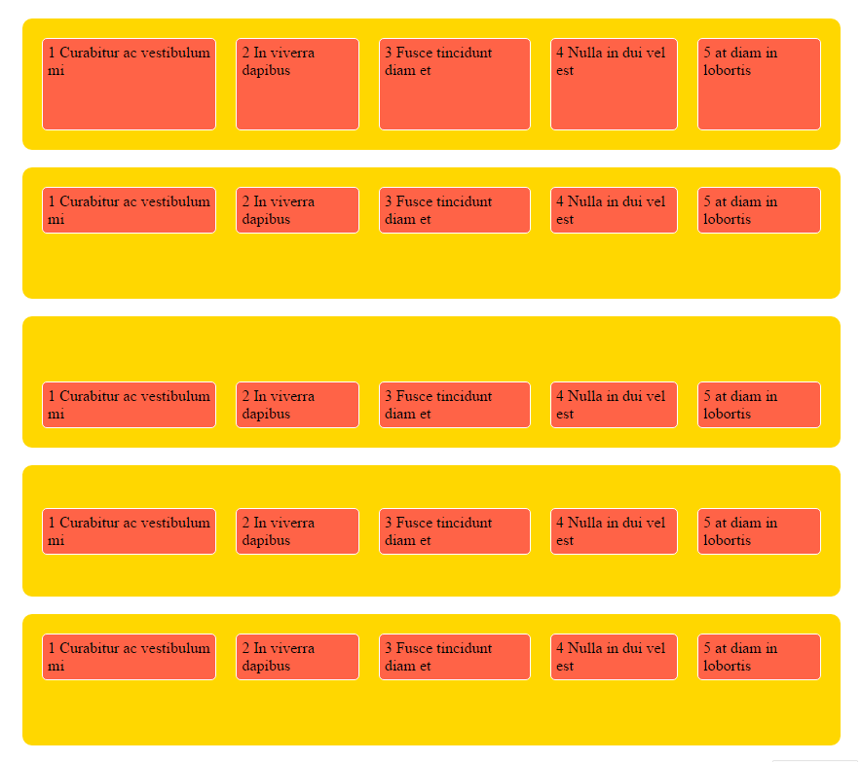

Slide 40

Align-self
Свойство align-self позволяет определять выравнивание для отдельных дочерних flex-элементов.
align-self: auto; align-self:flex-start align-self:flex-end align-self:center align-self:baseline align-self: stretch;
.flex-container {display: flex; align-items: flex-start; }
.flex-item:nth-child(3) { align-self: stretch }
.flex-item:nth-child(4) { align-self: flex-end}

Slide 41
Заключение
Разберитесь в flexbox и знайте его основы. Так намного легче достичь ожидаемого результата. Flex очень хорошо подходит для верстки веб-компонентов и отдельных частей веб-страниц, но показал себя не с лучшей стороны при верстке базовых макетов (расположение article, header, footer, navbar и т.п.). Не следует использовать flexbox там, где в этом нет необходимости.
Я думаю, что flexbox, конечно же, не вытеснит все остальные способы верстки, но, безусловно, в ближайшее время займет достойную нишу при решении огромного количества задач. И уж точно, пробовать работать с ним нужно уже сейчас

